Slide 1
Presentación de propuestas:
Iniciativas, perfiles y fichas de proyectos

Slide 2
Proponentes

Slide 3
Estado de las Propuestas
Estado de las Fichas entregadas

Slide 4
Iniciativas, perfiles y fichas de proyectos
Iniciativas, perfiles y fichas de proyectos
Agricultura orgánica y empoderamiento a la mujer
Fondo de Avales
Energía sostenible en comercios turísticos
Ferias Agroalimentarias
Museo de Limón
Atracaderos Caribe Sur
Plan alivio para el Caribe
Centro de acopio y transformación de productos pesqueros artesanales (Mujeres Barra del Colorado)
Proyecto Trapiche
Titulación de Tierras (Barras)
Intervención del casco central Limón y cabeceras de cantón
Mejoramiento y acondicionamiento de la Terminal de Cruceros en el Puerto Hernán Garrón Salazar
Aeropuerto internacional de Limón
Campaña de promoción al Turismo en Limón
Ciclo vía (Limón - Puerto Viejo)
Capacitación a empresas turísticas
Puentes(Ruta 36)
Rehabilitación del sistema de drenaje y Mejoramiento de la superficie de ruedo. Camino 7-05-011
Embellecimiento del parque central (Guácimo)
Ciclo vía (Ruta 32 - Rio Jiménez)
Bulevar Comercial (Rio Jiménez)
Compra de Quebrador
Casa Joven
Control de inundaciones Canal Maxwell

Slide 5
Iniciativas, perfiles y fichas de proyectos
Iniciativas, perfiles y fichas de proyectos
Implementación del Plan Regulador Costero
Embellecimiento urbano costero del cantón central de Limón
Desarrollo Geo-Turístico Isla Quiribrí
Rehabilitación del sistema de drenaje y Mejoramiento de la superficie de ruedo. Camino. 7-05-037 y Camino 7-05-167
Rehabilitación del sistema de drenaje y Mejoramiento de la superficie de ruedo. Ruta Nacional 803 y camino 7-05-148
Rehabilitación del sistema de drenaje y Mejoramiento de la superficie de ruedo. Ruta Nacional 804 y camino 7-05-029
Rehabilitación del sistema de drenaje y Mejoramiento de la superficie de ruedo. Ruta Nacional 813
Alfabetización Digital
Avenida Pococí
Muelle la Pavona
Parque de Desarrollo Humano de Cariari
Talento Humano 2.0
Ruta de Interconexión Milla 37
Puente Inter-Urbano EL MANGAL
Limón 4.0 – Desarrollo del Talento Humano para la Empleabilidad
Construcción de nueva estación del ferrocarril de Siquirres
Embellecimiento Parque Central de Siquirres
Construcción y equipamiento del Mercado Agrícola Artesanal de Talamanca
Programa preventivo contra el suicidio

Slide 6
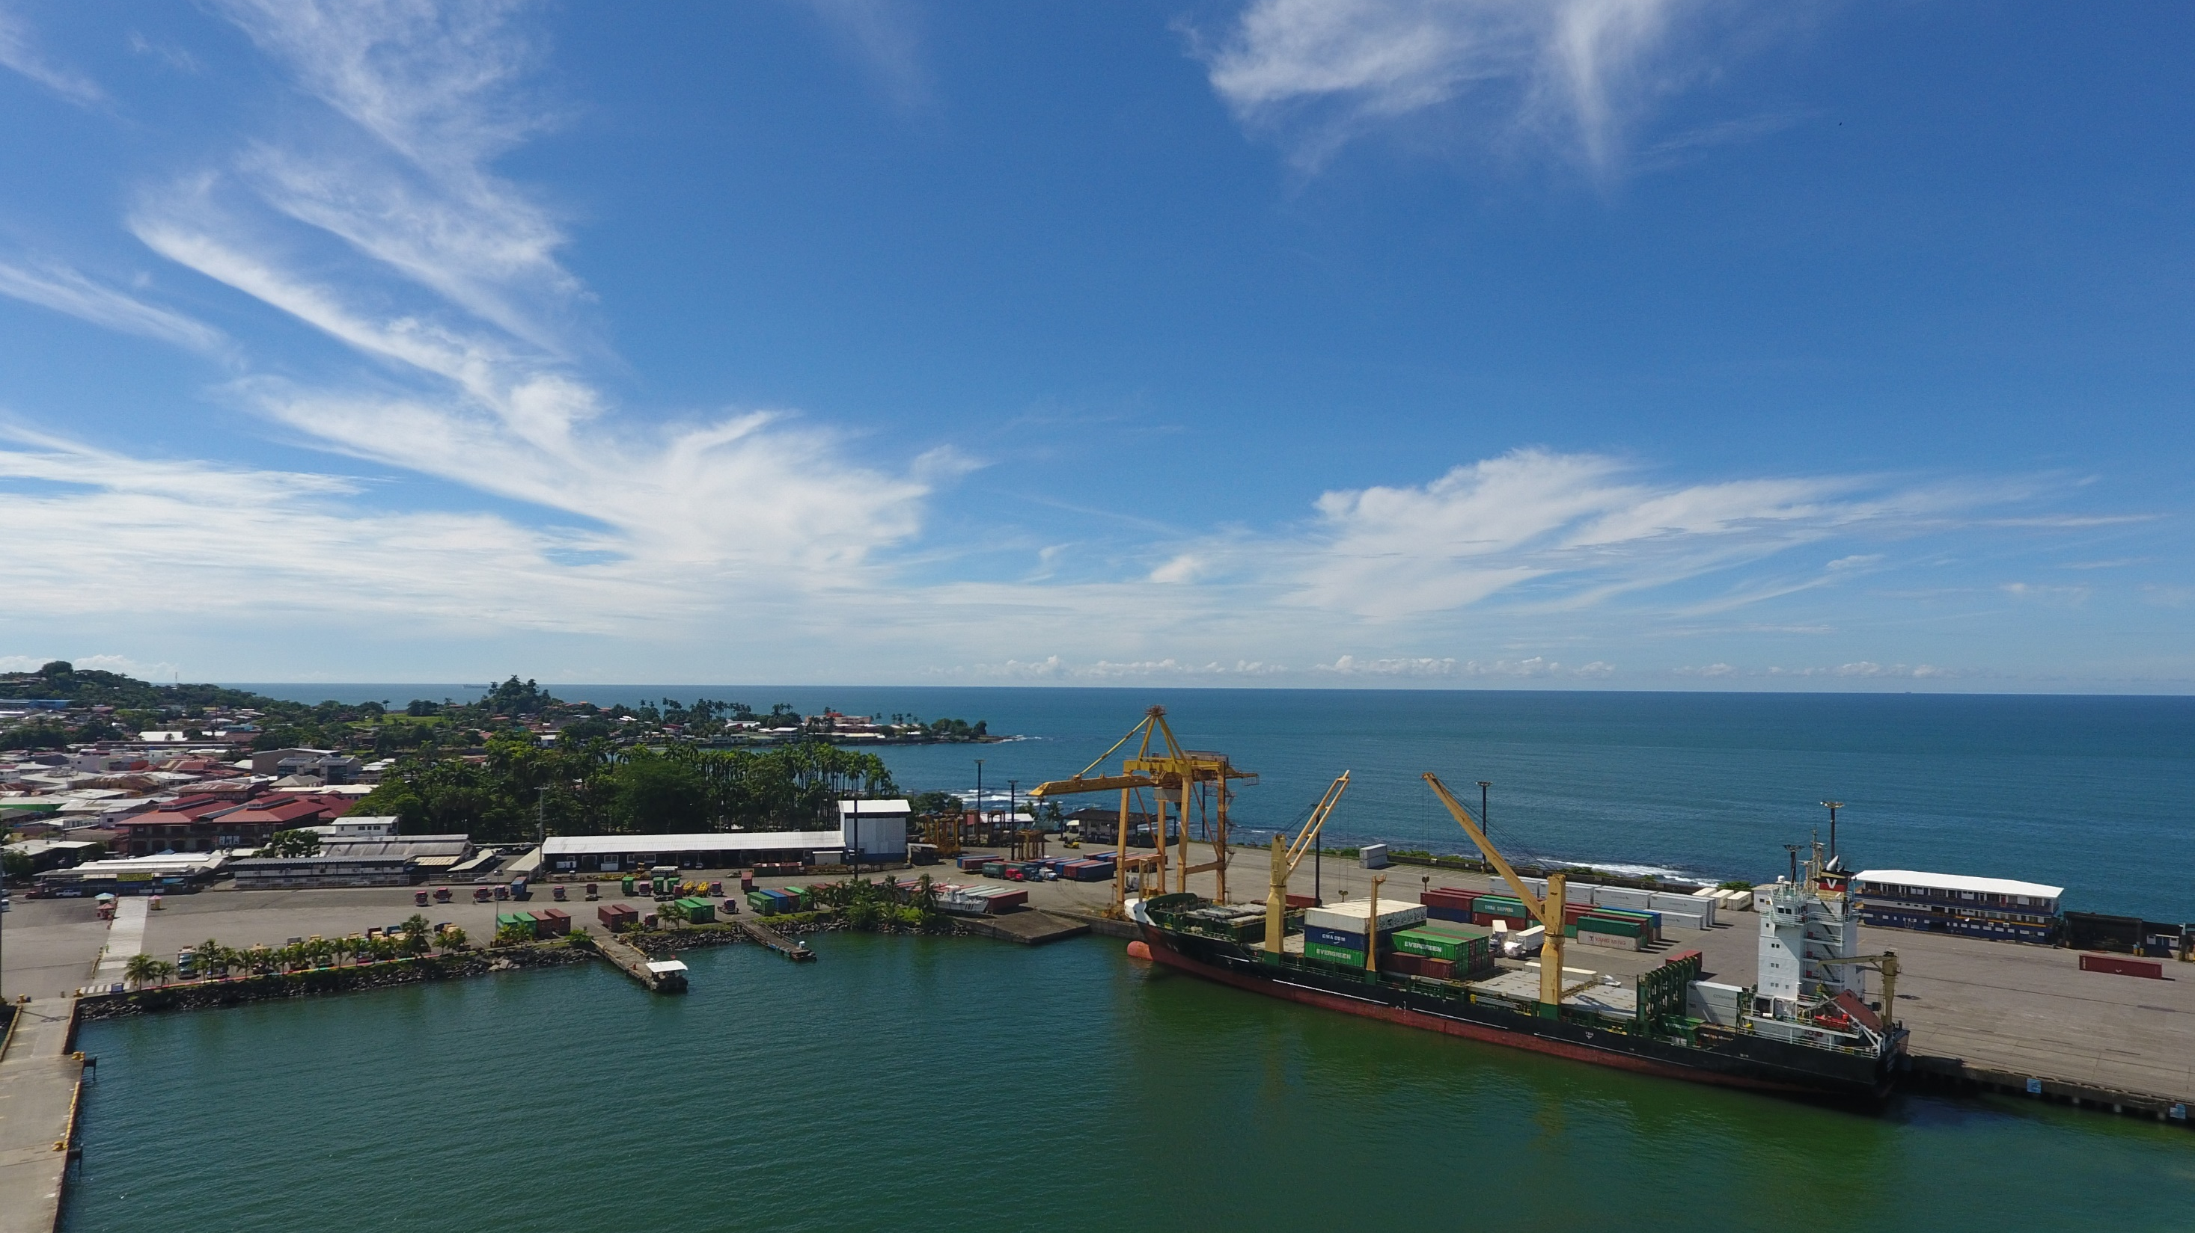
¡Muchas gracias!
www.japdeva.go.cr
Consultas.

